Slide 1
Aussagen

Slide 2
Aussagen
Wie in jeder Wissenschaft werden auch in der Mathematik Aussagen gemacht. Ein Aussage ist stets wahr oder falsch.
Die Zahl 5 ist eine natürliche Zahl. (= wahre Aussage!!)
Die Zahl -7 ist eine natürliche Zahl (= falsche Aussage!!)

Slide 3
Verknüpfungen von Aussagen
Aussagen können durch das Wort „nicht“ verneint oder durch die Bindewörter „und“ bzw. „oder“ zu neuen Aussagen verknüpft werden. Man schreibt (A und B sind dabei beliebige Aussagen):
$$¬A (Lies:nicht A)$$
$$A ∨B (Lies: A oder B)$$
$$A ∧B (Lies:A und B)$$
Definition: Für Aussagen A und B gilt:
Die Aussage $¬A$ ist genau dann wahr, wenn die Aussage A falsch ist.
Die Aussage $A ∨B$ist genau dann wahr, wenn entweder A oder B wahr ist (oder beide!).
Die Aussage $A ∧B$ ist genau dann wahr, wenn die Aussagen A und B wahr sind.

Slide 4
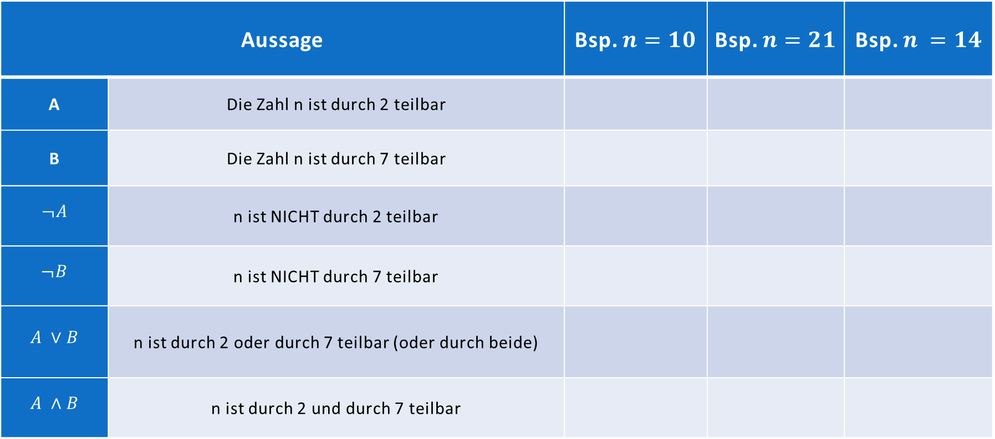
Bsp. 1) Vervollständige die Tabelle. Setze jeweils wahr oder falsch ein.
Aussage |  | Bsp. $n=10$ | Bsp. $n=21$ | Bsp. $n =14$
A | Die Zahl n ist durch 2 teilbar
B | Die Zahl n ist durch 7 teilbar
$$¬A$$ | n ist NICHT durch 2 teilbar
$$¬B$$ | n ist NICHT durch 7 teilbar
$$A ∨B$$ | n ist durch 2 oder durch 7 teilbar (oder durch beide)
$$A ∧B$$ | n ist durch 2 und durch 7 teilbar

Slide 5
Beziehungen zwischen Aussagen
Für zwei Aussagen A und B kann gelten:
$A⇒B$ (WENN-DANN-Beziehung oder Implikation): Wenn Aussage A wahr ist, dann ist auch Aussage B wahr. Wenn Aussage A falsch ist, dann kann B wahr oder falsch sein.
$A⇔B$(ÄQUIVALENZ): Die Aussagen A und B bedeuten das Gleiche. Sie sind beide wahr oder beide falsch.

Slide 6
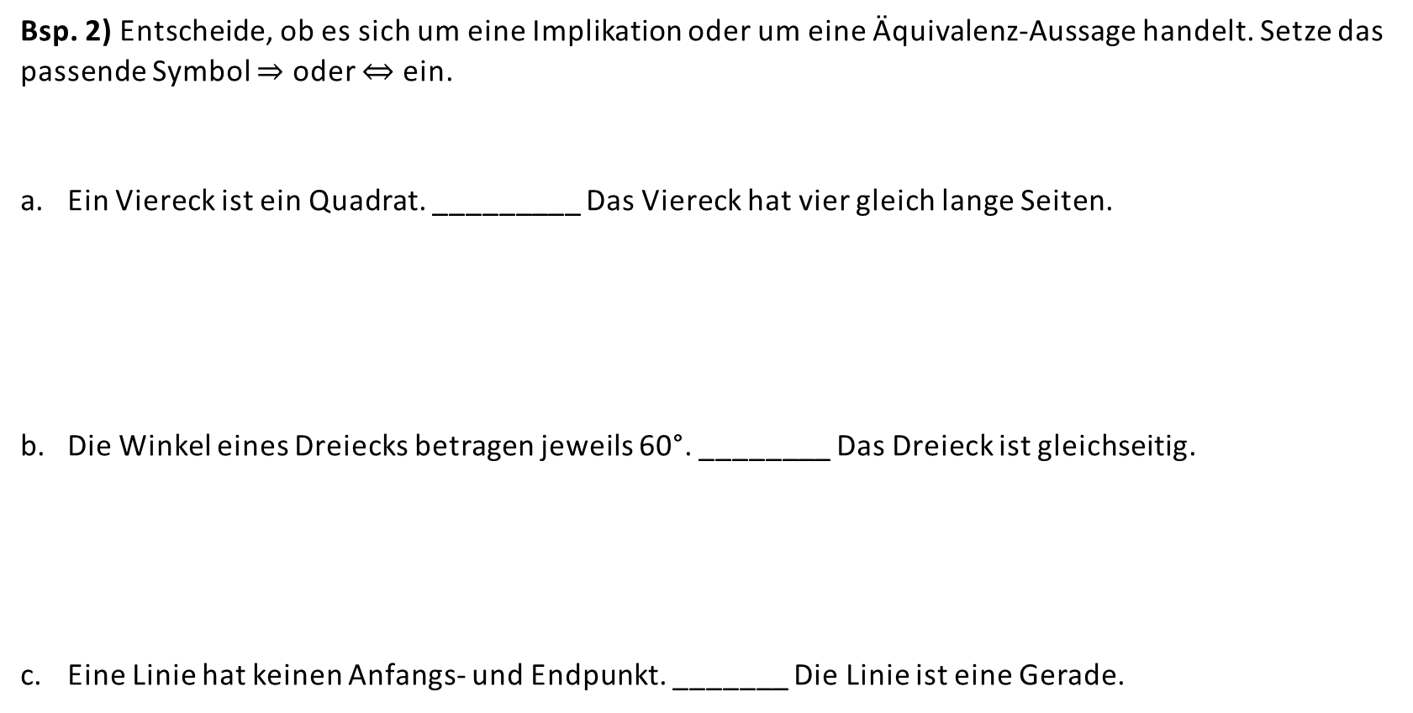
Bsp. 2) Entscheide, ob es sich um eine Implikation oder um eine Äquivalenz-Aussage handelt. Setze das passende Symbol $⇒$ oder $⇔$ ein.
Ein Viereck ist ein Quadrat. _________ Das Viereck hat vier gleich lange Seiten.
Die Winkel eines Dreiecks betragen jeweils 60°. ________ Das Dreieck ist gleichseitig.
Eine Linie hat keinen Anfangs- und Endpunkt. _______ Die Linie ist eine Gerade.

Slide 7
Allaussagen und Existenzaussagen
Es sei A(x) eine Aussage über die Zahl x aus einer Grundmenge G (z.B. natürliche Zahlen).
$$∀…Für alle…$$
$$∃…Es existiert mindestens ein…$$
$$∄…Es existiert kein…$$
Allaussage: Die Aussage A(x) gilt für alle Zahlen x.
Beispiel: Für alle natürlichen Zahlen x gilt: $x≥0$ --- $∀x∈ℕ:x≥0$
Existenzaussage: Es gibt mindestens ein x, für die A(x) gilt.
Es gibt mindestens eine ganze Zahl x, für die $x^{2}=16$ gilt. --- $∃x∈ℤ :x^{2}=16$

Slide 8
Allaussagen und Existenzaussagen
Eine Allaussage kann man widerlegen, indem man ein Gegenbeispiel angibt.
Für alle ganzen Zahlen gilt, dass sie durch 10 teilbar sind! -> FALSCH: Gegenbeispiel: 3 ist nicht durch 10 teilbar!
Eine Existenzaussage kann man beweisen, indem man ein Beispiel angibt.
Es gibt mindestens eine ganze Zahl x, für die $x^{2}=100$ gilt. Beispiel: x=10 -> $10²=100$ -> WAHR!

Slide 9
Bsp. 3) Begründe anhand eines Beispiels, dass die Existenzaussage wahr ist.
$$∃x∈ℤ :3∙x>\frac{2}{3}$$

Slide 10
Bsp. 4) Widerlege die Allaussage durch ein Gegenbeispiel.
$$∀x∈ℤ :3∙x>\frac{2}{3}$$

